Slide 1

AULA 15
Imagens DICOM
Iniciaremos em breve

Slide 2

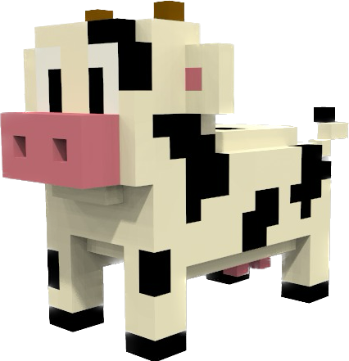
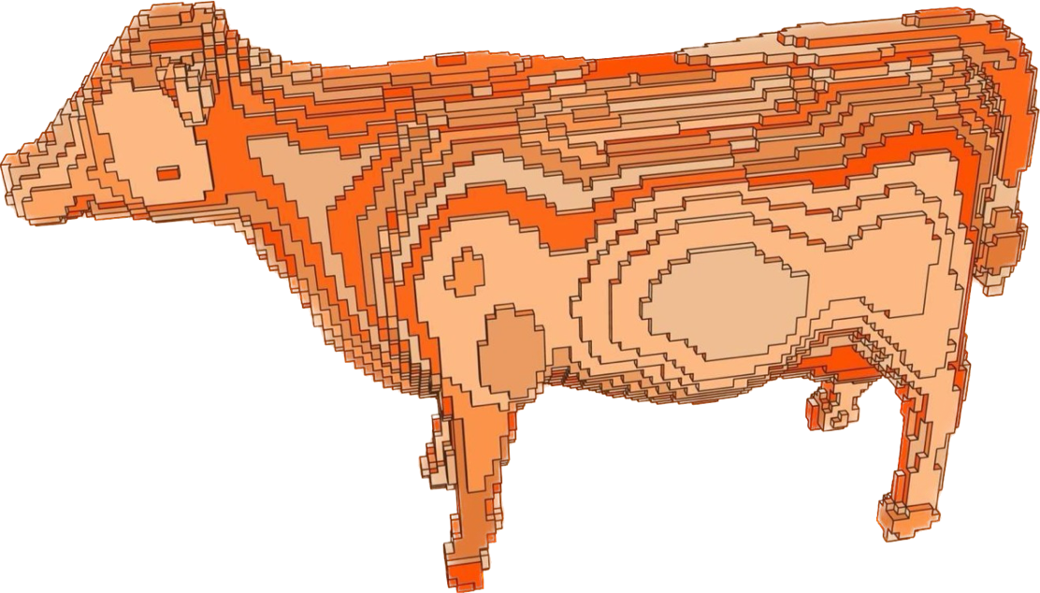
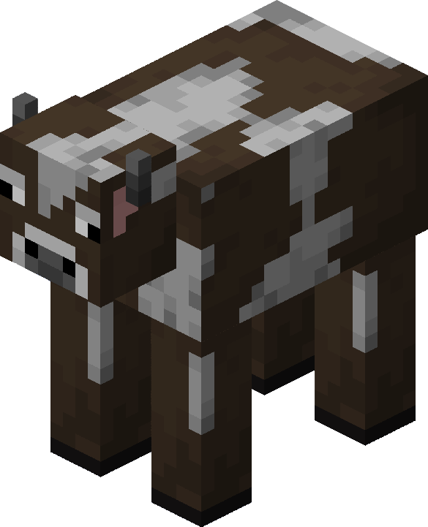
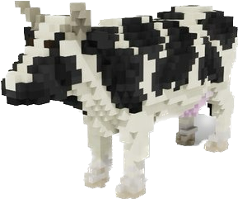
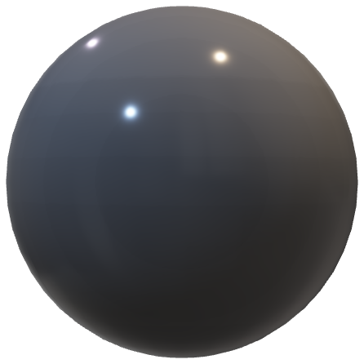
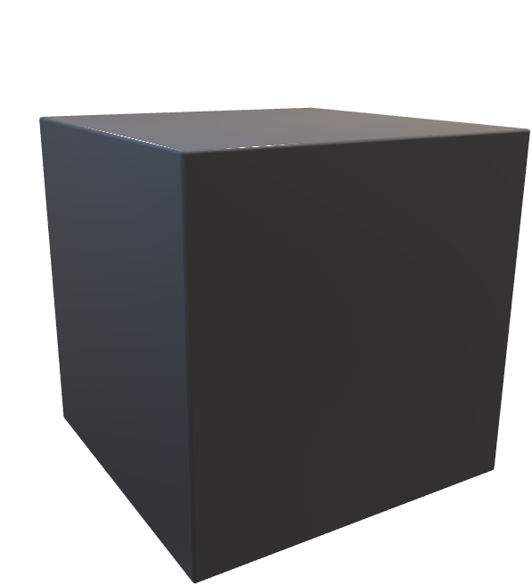
DICOM
Como você representaria uma vaca?
DICOM no FLUKA
Geometria Combinatória do FLUKA

Slide 3
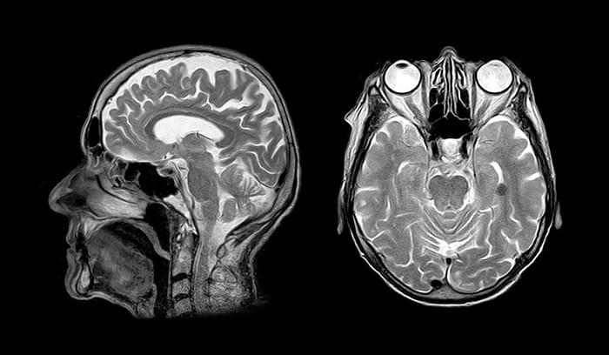
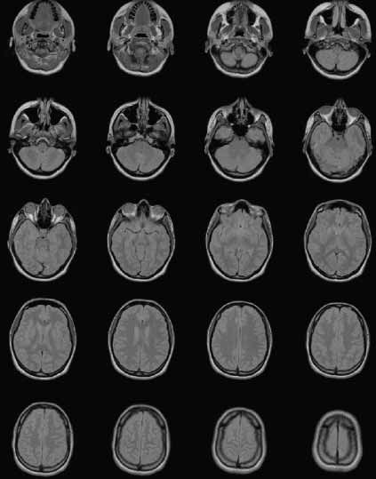
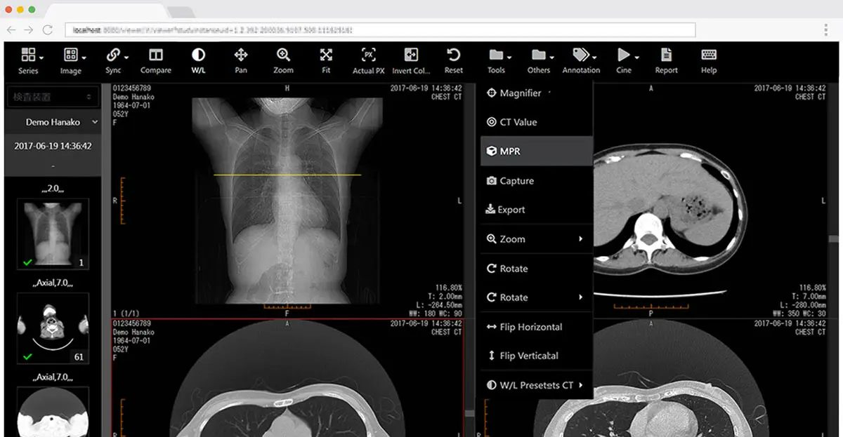
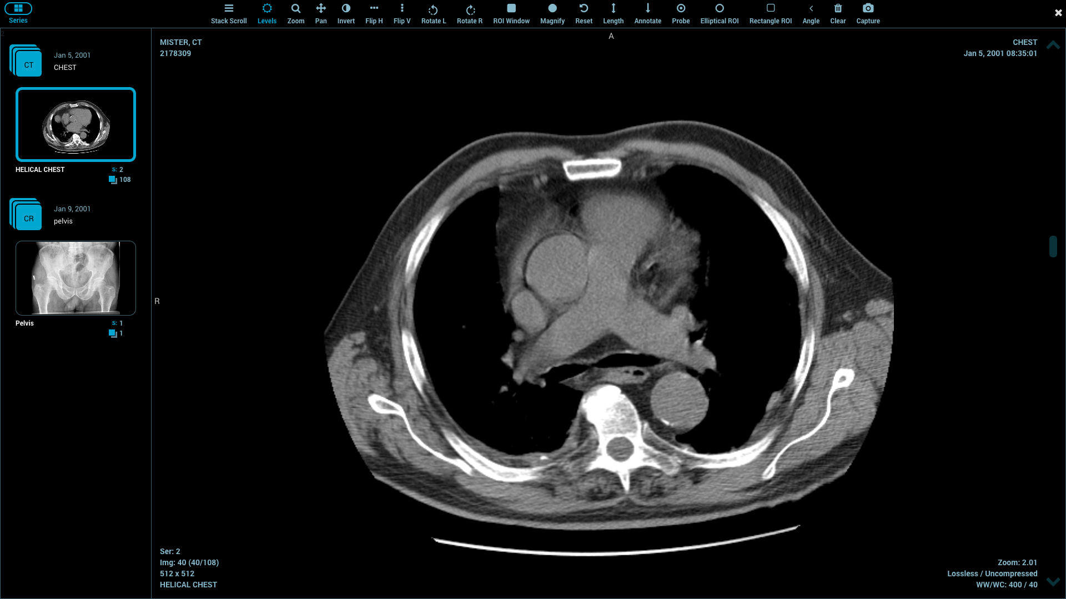
DICOM
DICOM é a sigla para Digital Imaging and Communications in Medicine (Comunicação de Imagens Digitais em Medicina)
Representa um conjunto de normas criado para padronizar o formato eletrônico utilizado no armazenamento e na comunicação das imagens.
Diferenciação geométrica na escala de cinza

Slide 4
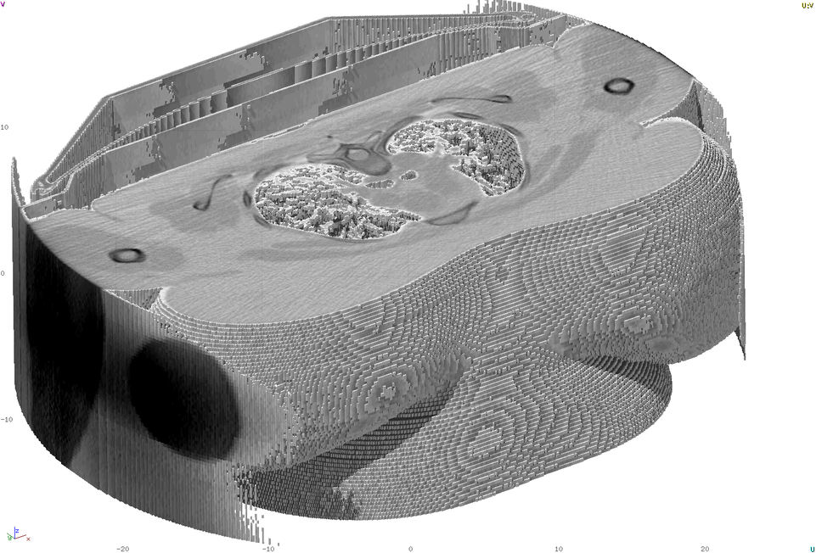
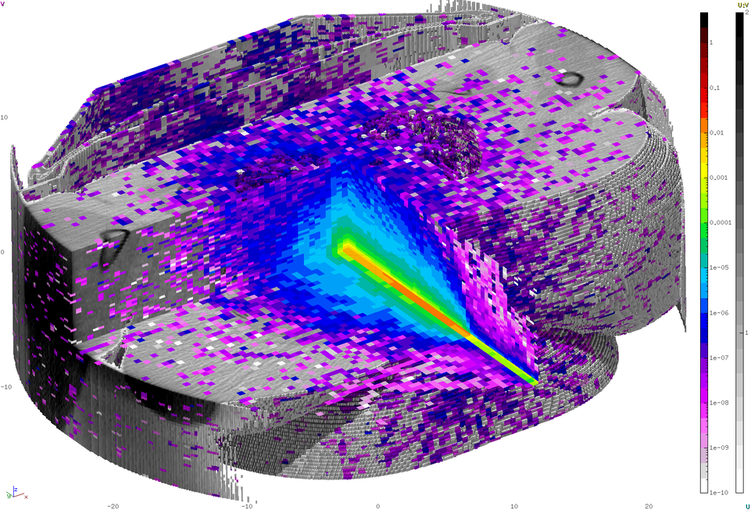
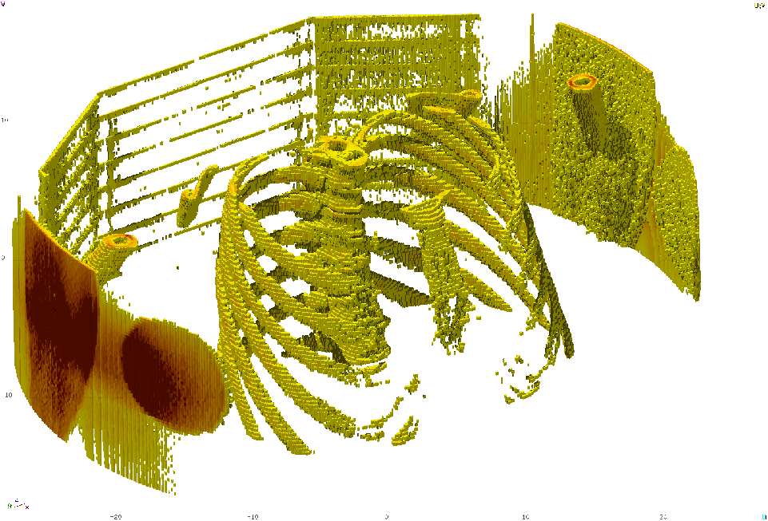
Aplicações
O que podemos obter de um DICOM?

Slide 5
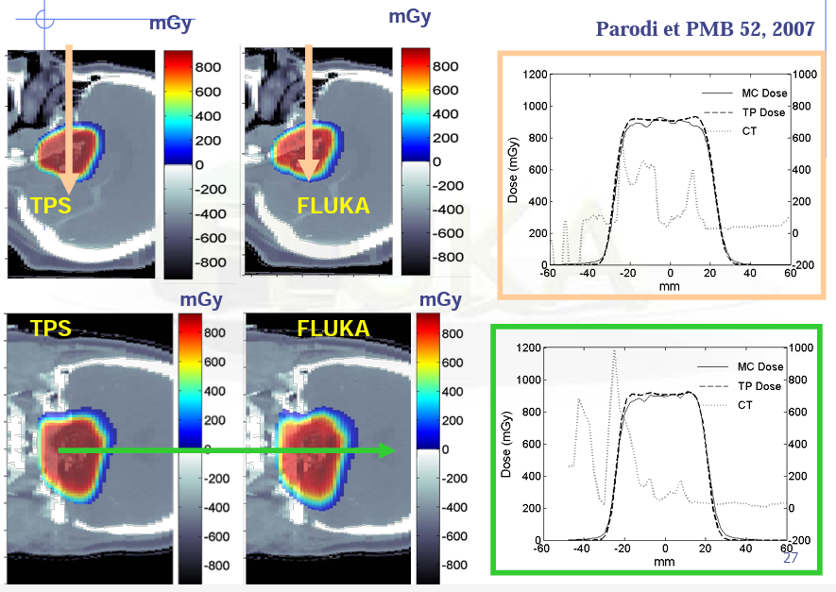
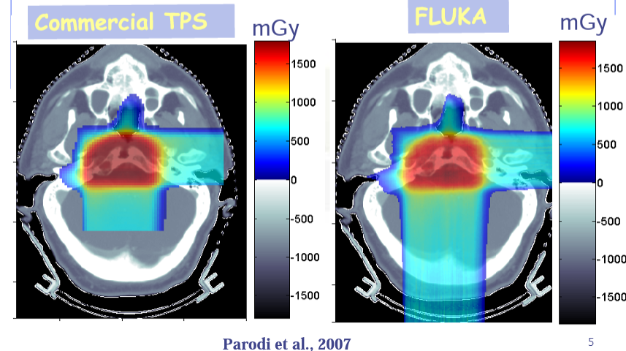
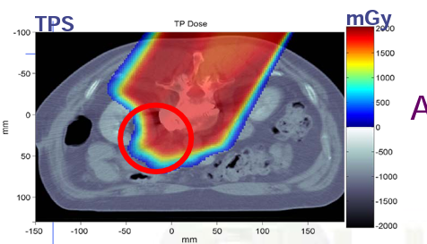
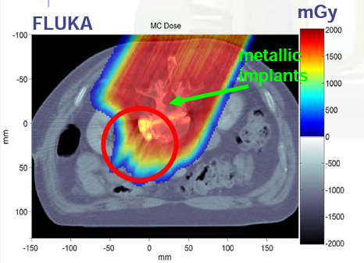
Aplicações
Radioterapia

Slide 6
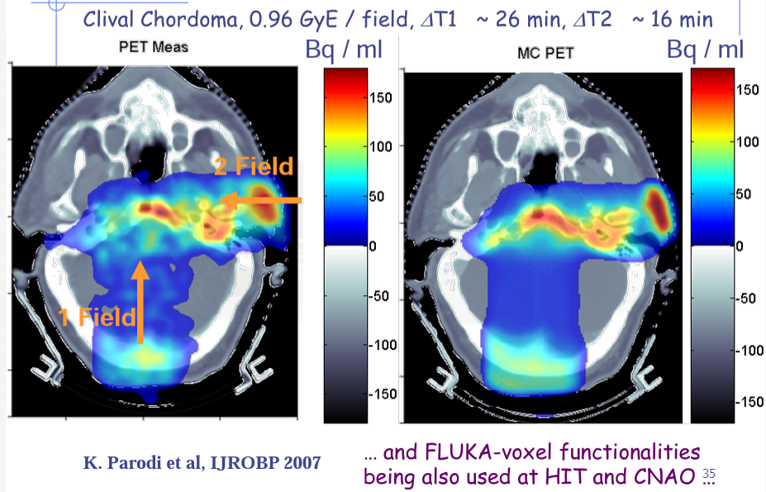
Aplicações
PET/CT

Slide 7
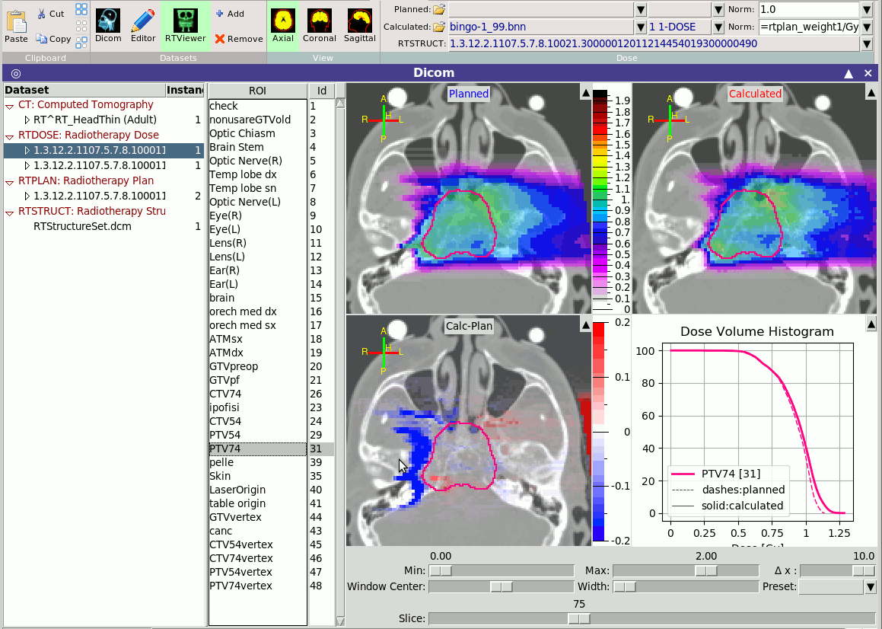
DICOM NO Flair

Slide 8
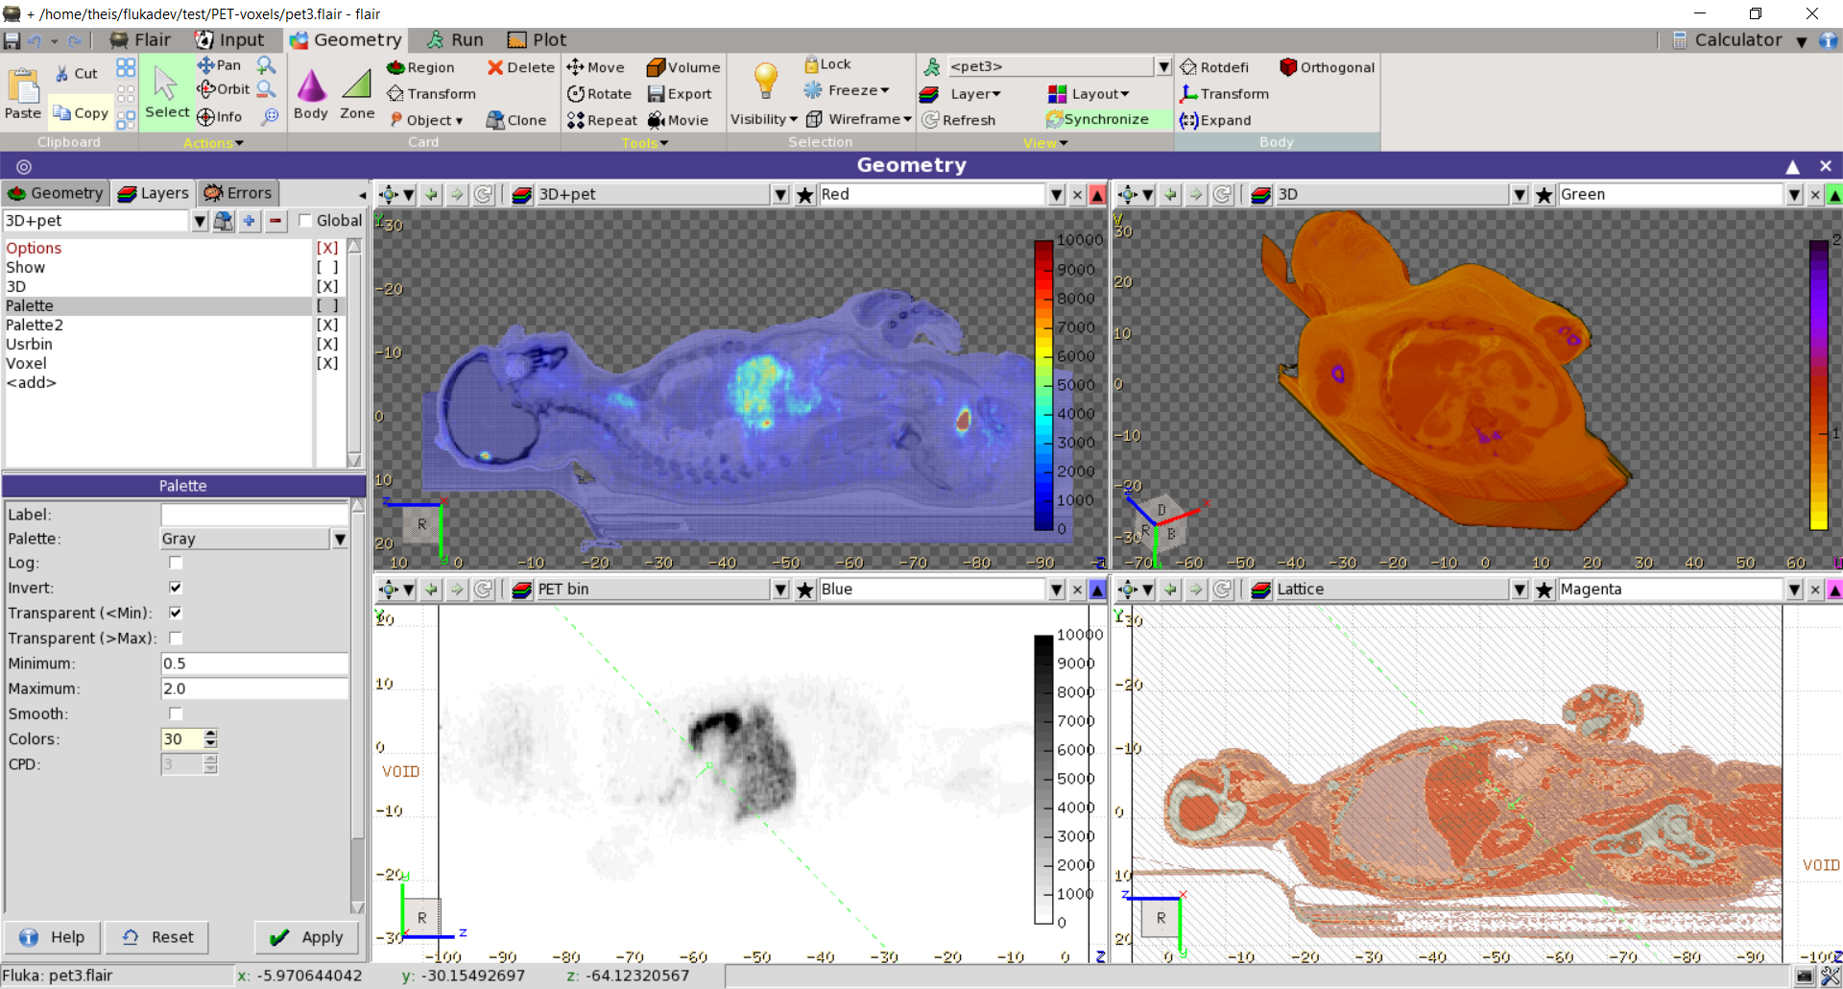
DICOM no Flair

Slide 9
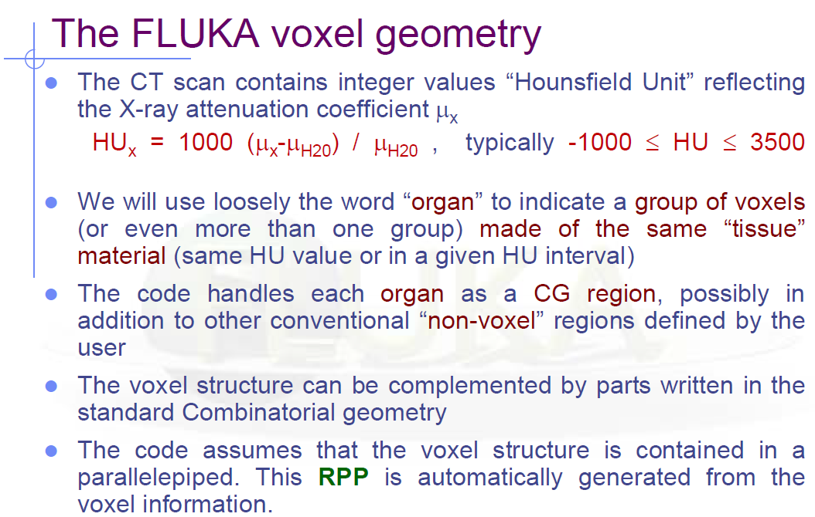
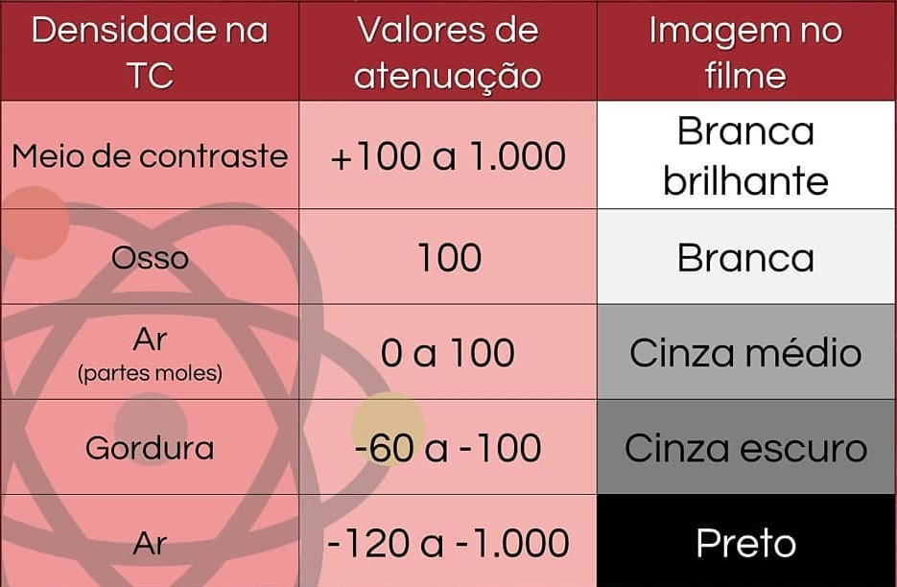
Geometria em voxels

Slide 10
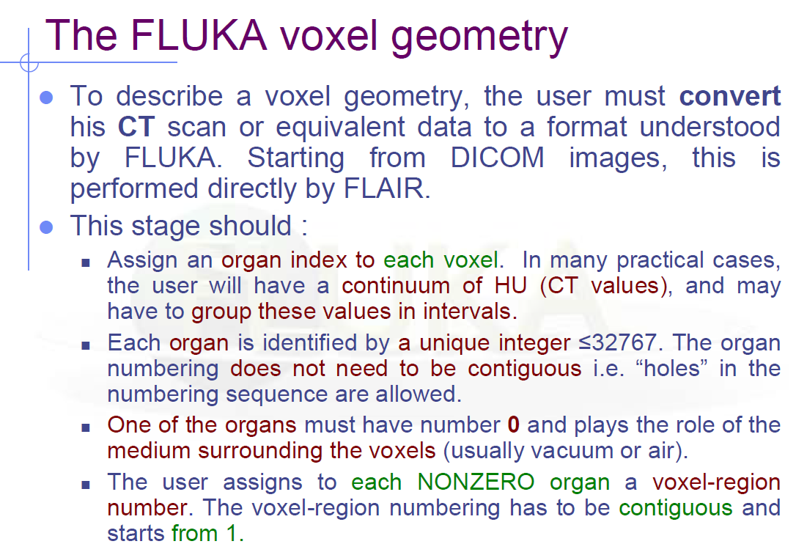
Geometria em voxels

Slide 11
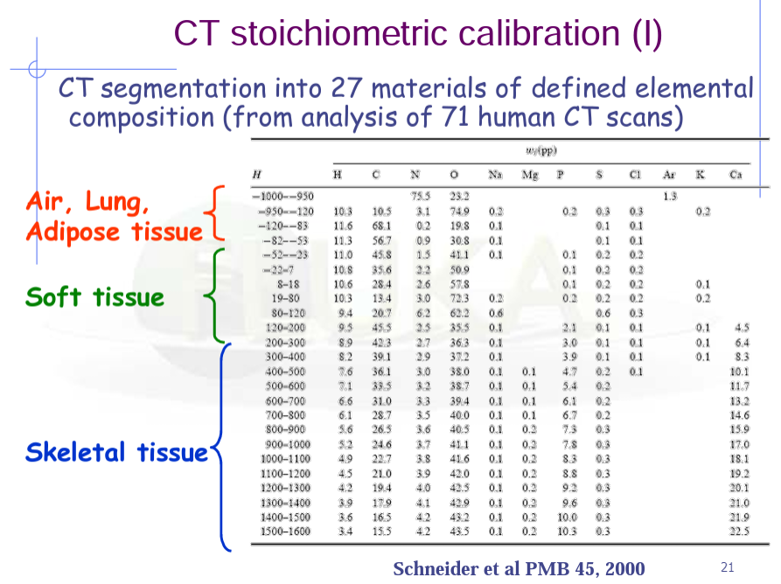
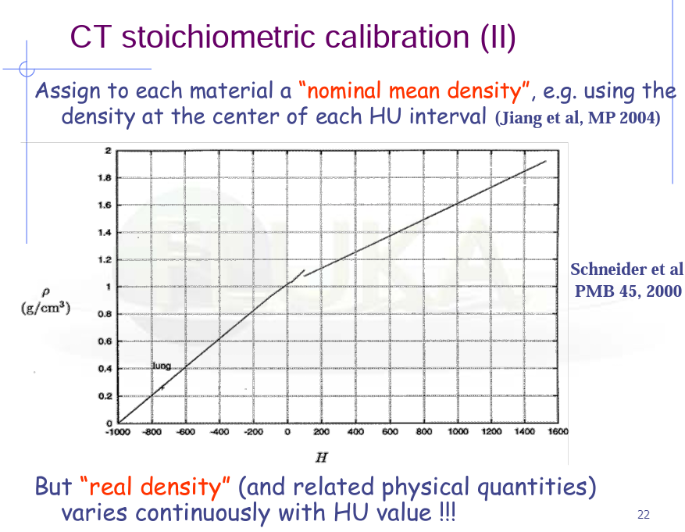
Calibração

Slide 12
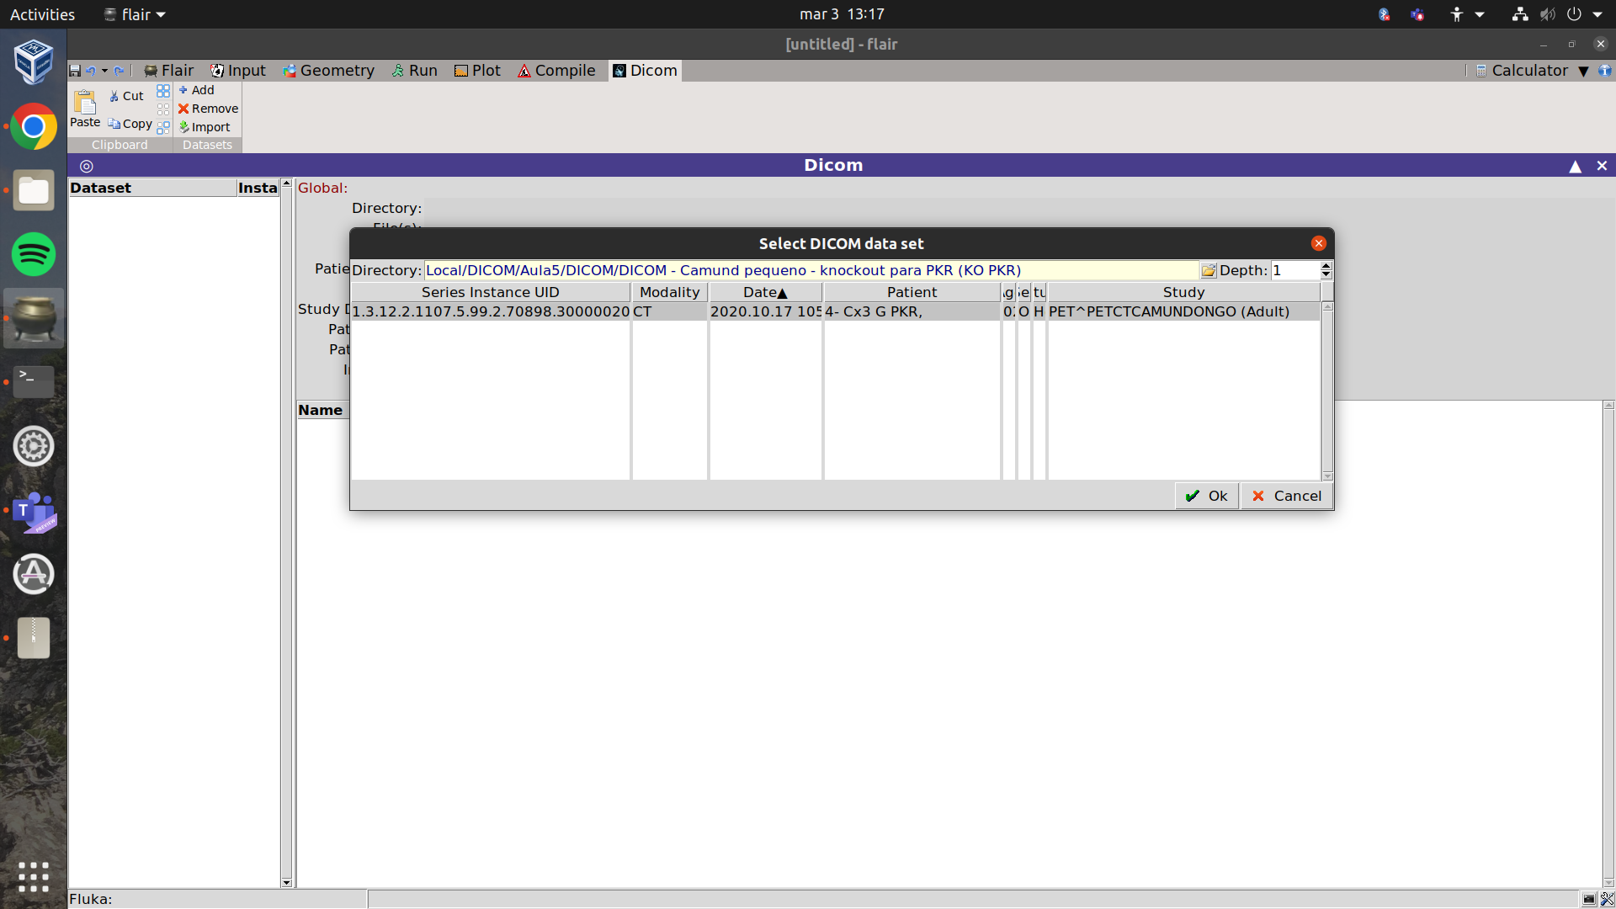
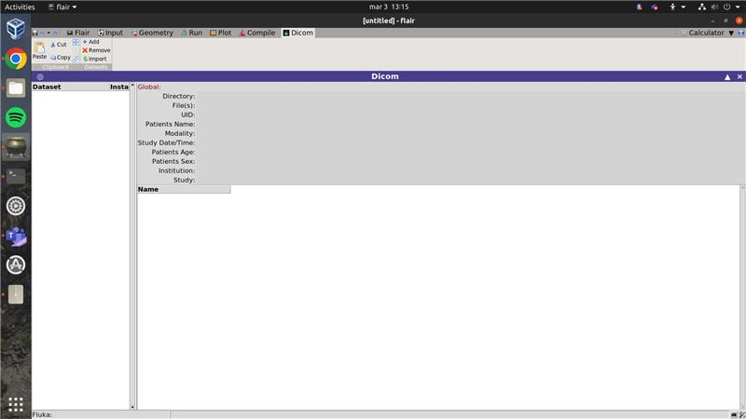
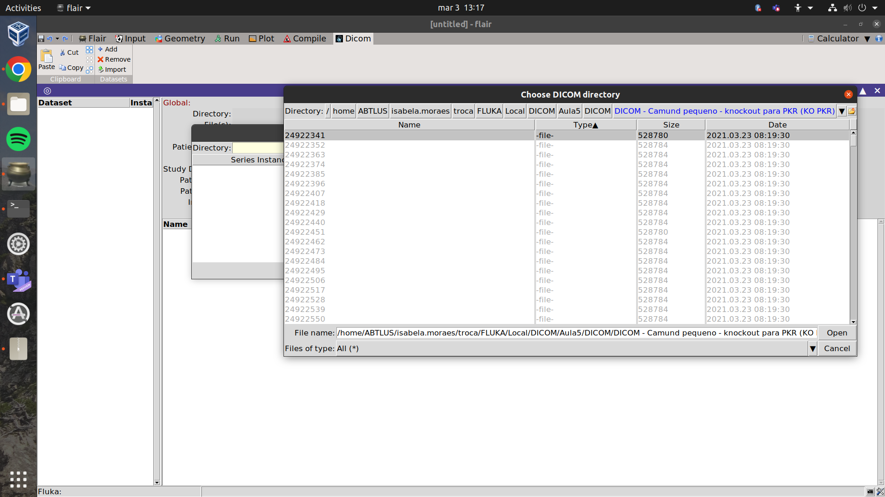
Importando arquivos DICOM
Aba “Dicom” pode estar no menu de seleção

Slide 13
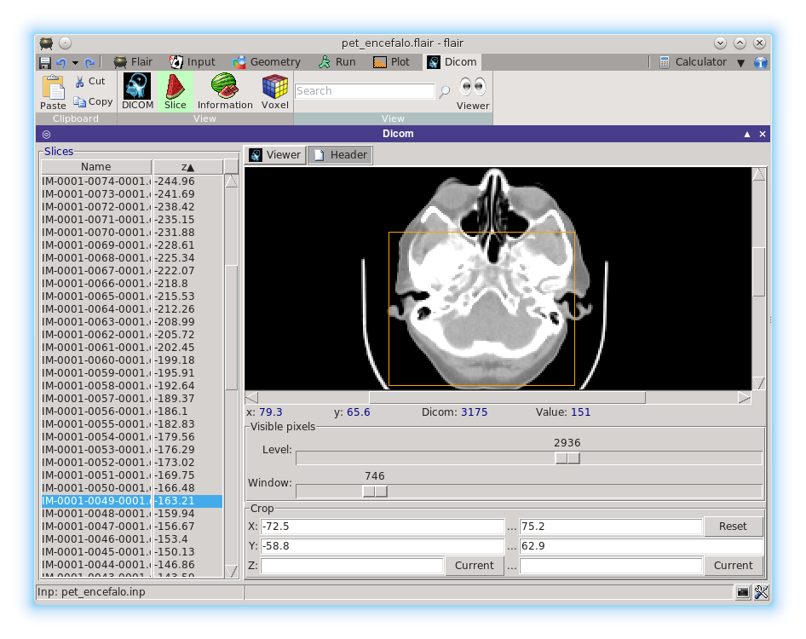
Importando arquivos DICOM
Visualizador de DICOM
Alteração do nível e janela da imagem exibida
Lista com diferentes fatias da geometria

Slide 14
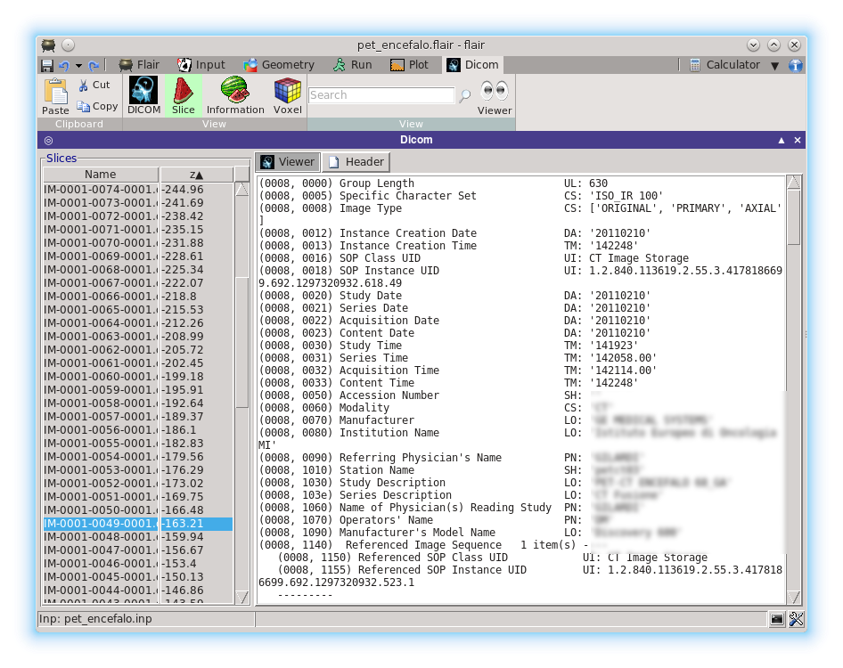
Importando arquivos DICOM
Mais detalhes sobre a aquisição de imagens
Lista com diferentes fatias da geometria

Slide 15
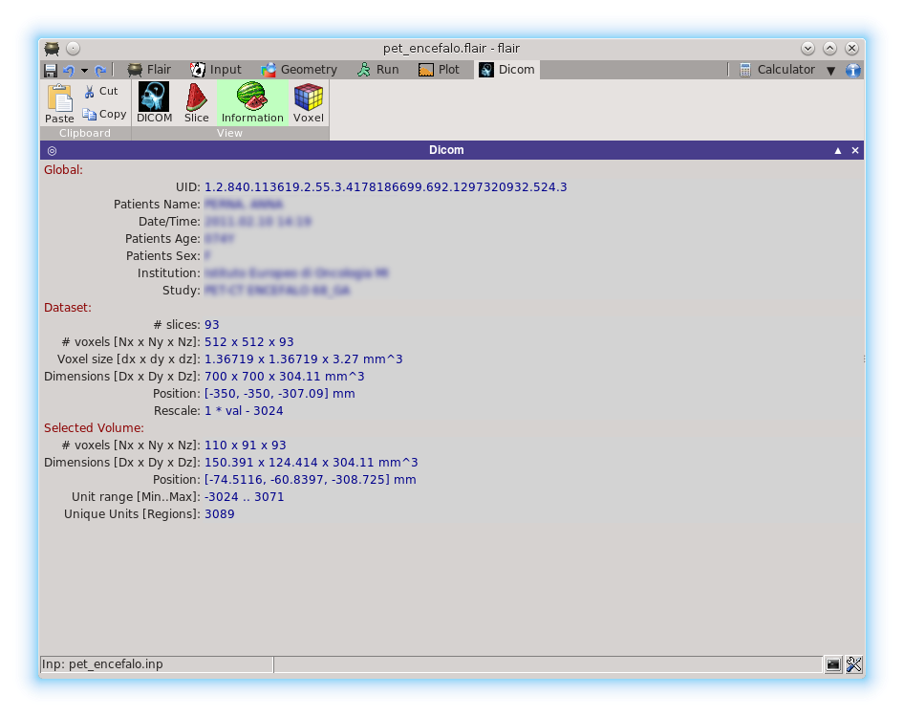
Importando arquivos DICOM
Informações sobre o arquivo DICOM

Slide 16
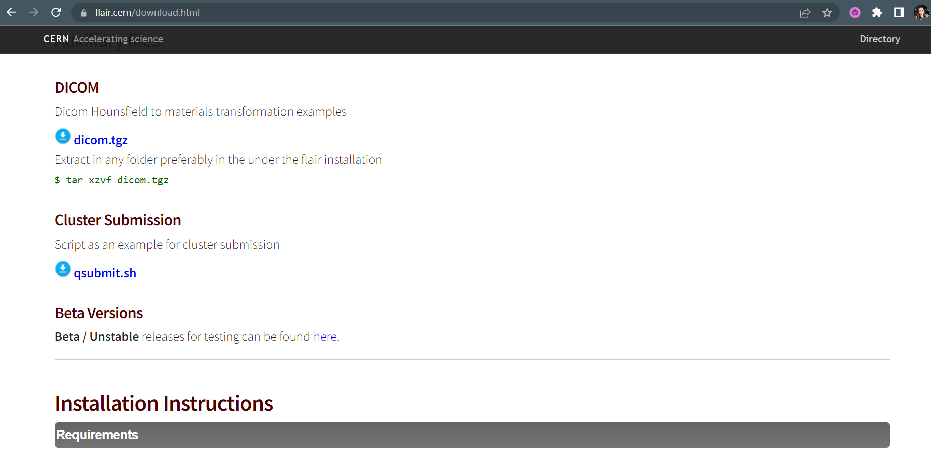
Arquivos auxiliares

Slide 17
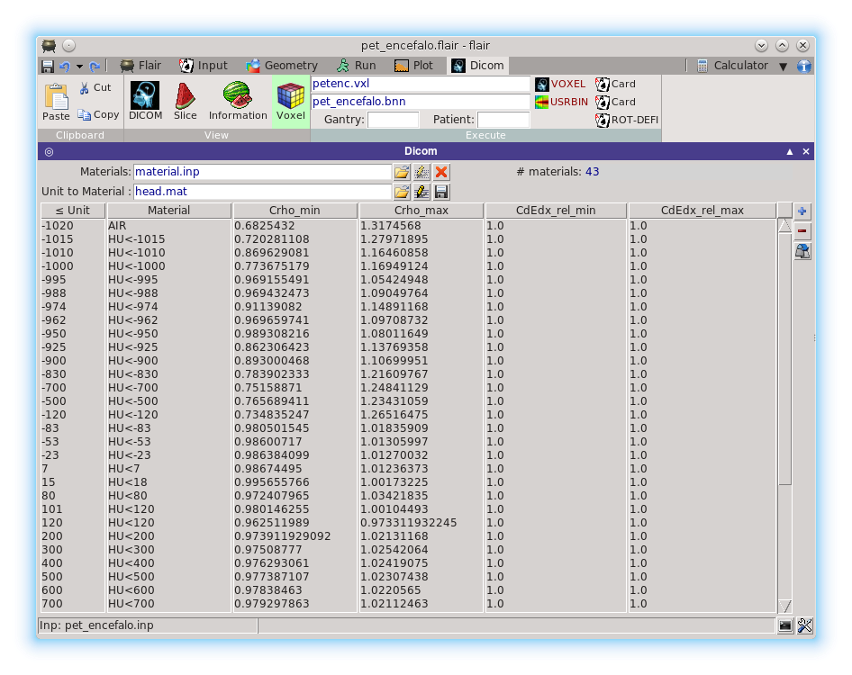
Importando arquivos DICOM
Opções:
Head.mat
Body.mat

Slide 18
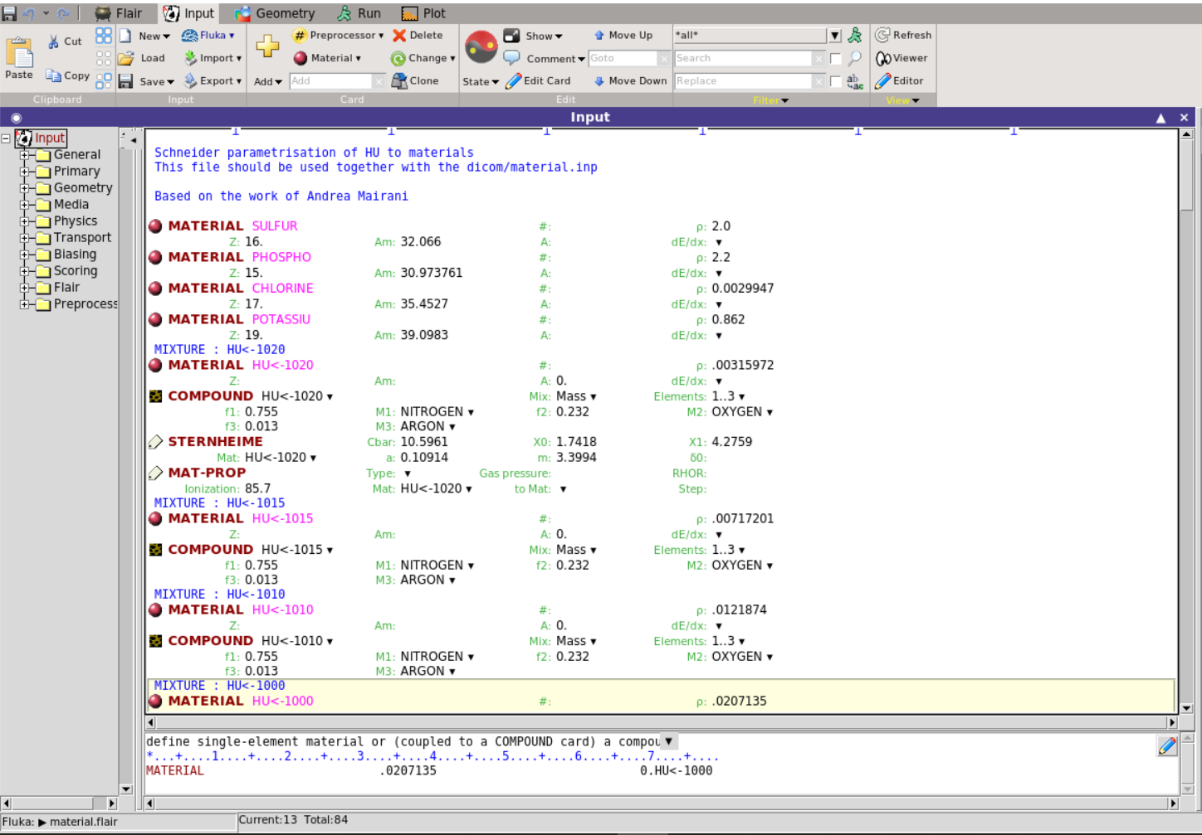
Arquivo material.inp

Slide 19
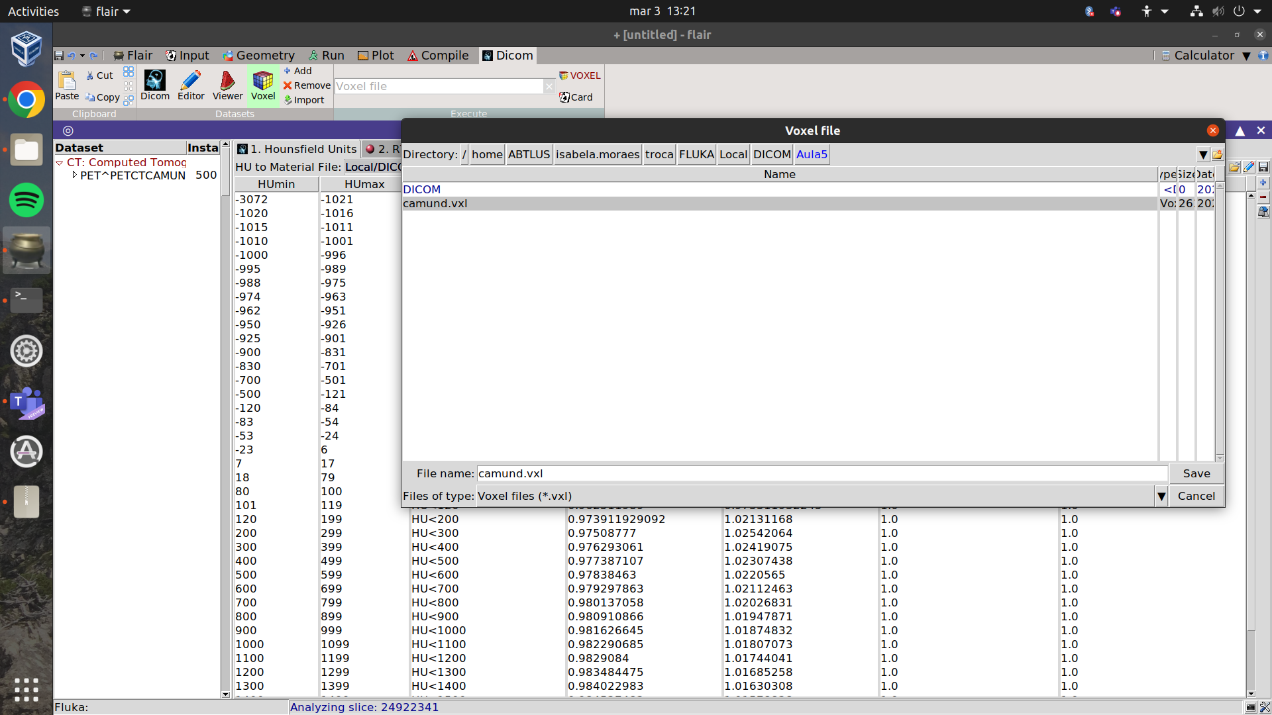
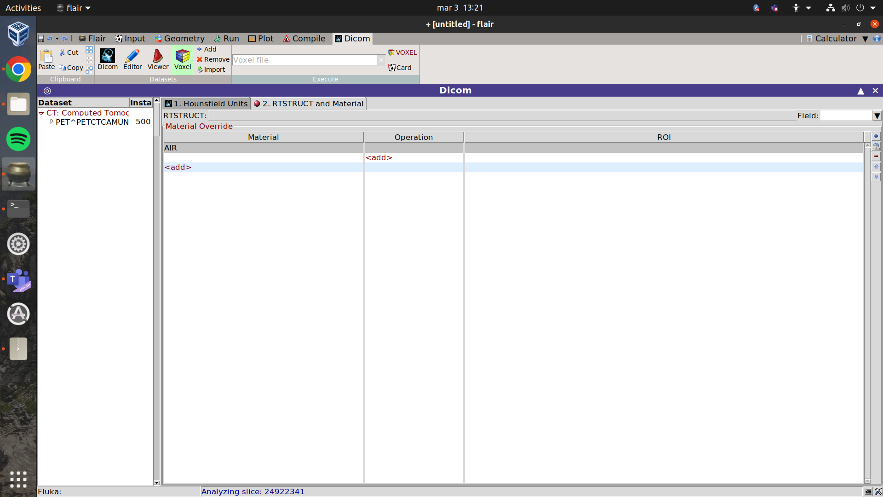
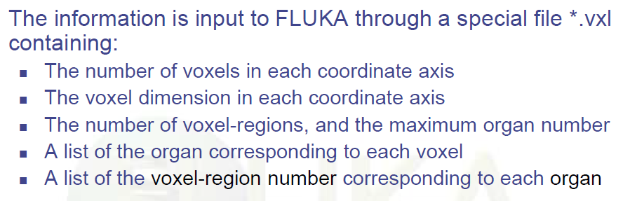


DICOM para VOXEL

Slide 20
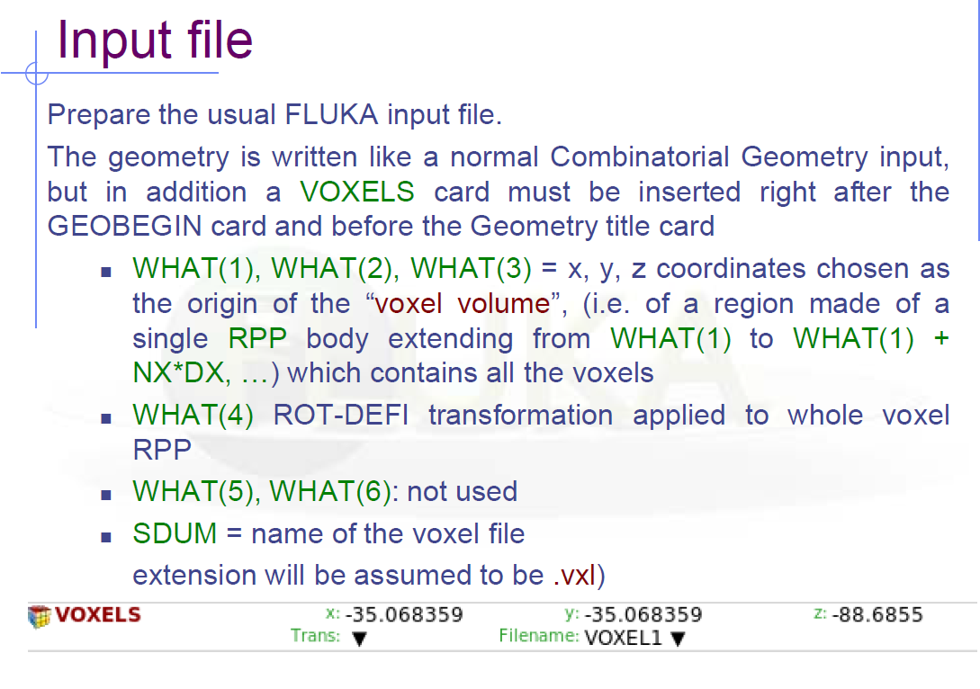
DICOM para VOXEL

Slide 21

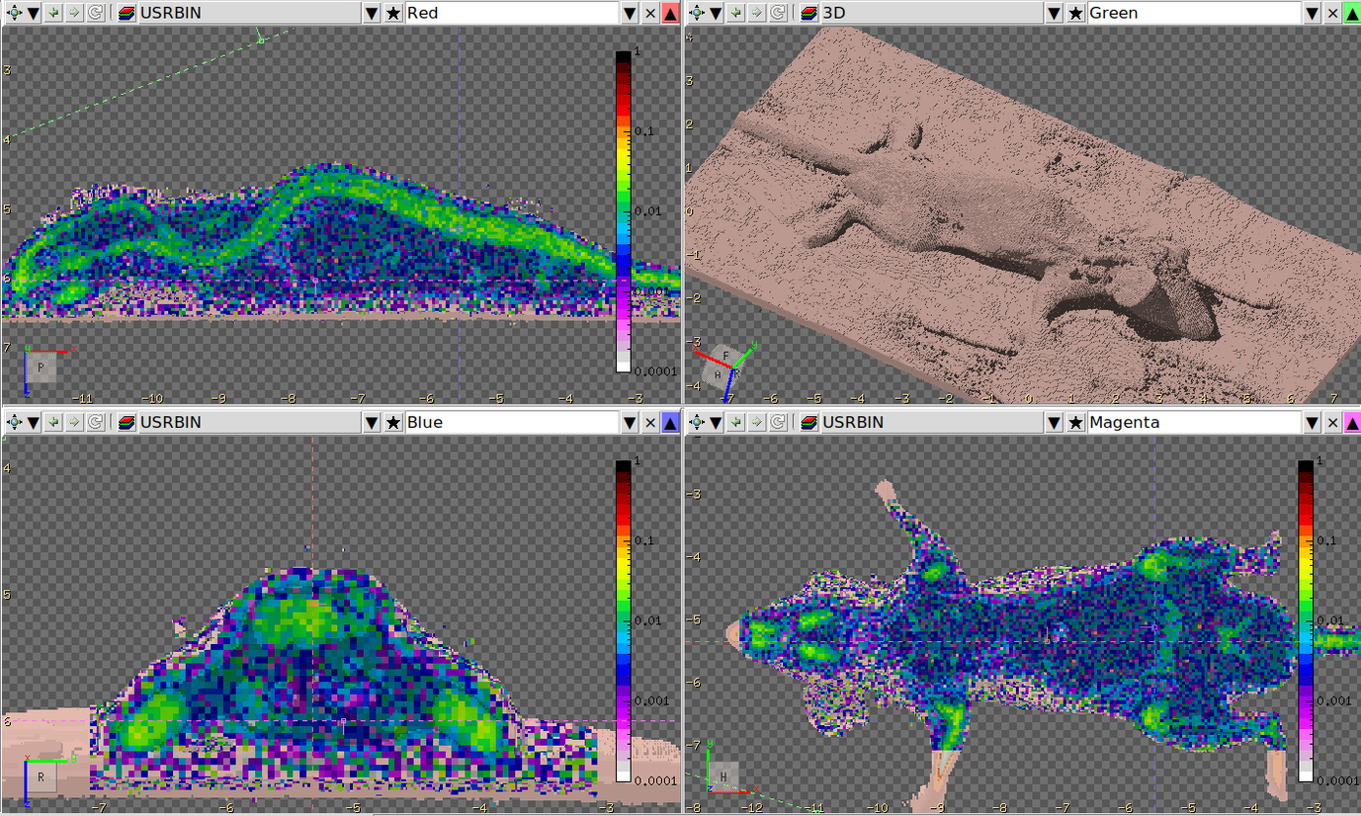
Tarefa – Aula 15
Vamos importar uma geometria de um DICOM de um camundongo. Para isso, siga os passos:
Baixe a pasta da tarefa do Indico e descompacte o arquivo;
Abra o arquivo aula5.flair, que irá automaticamente importar a geometria no Flair;
Analise os cartões que estão presentes. O que há de diferente?
Com a geometria, insira o arquivo aula5.bnn e visualize os mapas de deposição de energia.

Slide 22
AULA 15
Imagens DICOM
Obrigada pela participação

